Slide 1
DEPOLLUTION PAR LES NOUES ?
Le rôle du sol et des plantes
Marie-Charlotte Leroy
Doctorante – UNIVERSITE DE ROUEN
F. Portet-Koltalo, S. Marcotte, M. Legras, F. le Derf, V. Moncond’huy

Slide 2
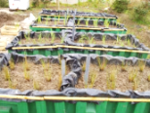
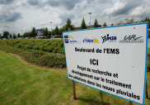
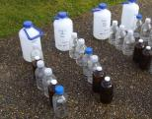
CONTEXTE et OBJECTIFS
Problématique
Absence de mesure et quantification des polluants dans les EP de voirie
Réponse théorique sur la pollution chronique des eaux pluviales
❶ Mieux comprendre les intrants dans les noues
❷ Est-il plus intéressant de planter des macrophytes plutôt que du gazon ?
❸ Mieux comprendre les processus de dépollution
❹ Améliorer la conception des ouvrages pour augmenter les performances de traitement des EP
Objectifs
❷
Projet R&D de 3 ans
Partenariat, université, écoles et bureau d’étude
Expérimentation
Moyens et mise en œuvre
Notes:
La pollution chronique des EP sur voirie fait souvent l’objet de réponses plutôt théoriques liées à une absence de mesure et de quantification de la pollution. On cherche a affiner les connaissances sur les intrants sur une opération significative. Préciser c’est une thèse.

Slide 3
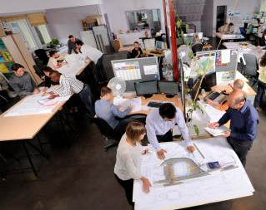



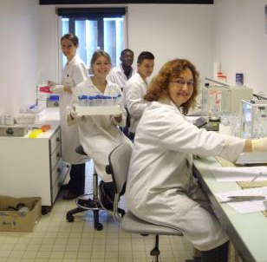

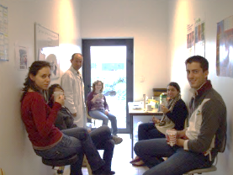



PARTENARIAT ET CONSEIL
EXPERT TECHNIQUE
EXPERTS SCIENTIFIQUES
POLLUTION HAP
SUIVI DE PROJET
CONSTRUCTION DES SITES
FINANCEMENTS
MICROBIOLOGIE DU SOL
POLLUTION METAUX LOURDS
COMITE DE PILOTAGE
CONSEIL
PARTAGE
POLLUTION METAUX LOURDS
QUALITE DE L’EAU
Notes:
A l’origine, c’est INFRA Services qui a chercher à s’intéresser à la pollution dans les noues de voiries. Je ne vais pas vous représenter INFRA Services puisque Michel Bénard, le mieux placé pour le faire l’a déjà fait. INFRA Services à alors chercher des partenaires pour travailler sur le projet et 3 institutions d’enseignement ont répondu présents : L’université de Rouen, L’Esitpa qui est une école d’ingénieur en agriculture, et une autre école d’ingénieur, l’INSA, l’institut National des sciences appliquées. Une à deux fois / an, on se réunit tous avec d’autres experts qui vont apporté un regard extérieur sur le projet, M. Chaib, M. Ledun et ou M. Ouvry de l’AREAS, et Madame Korboulewsky de l’IRSTEA, ancien cemagref pour évaluer l’avancée du travail. Toutes les personnes qui ont été sollicités ont répondu présentes donc c’est un thème qui fédère, qui intéresse.

Slide 4

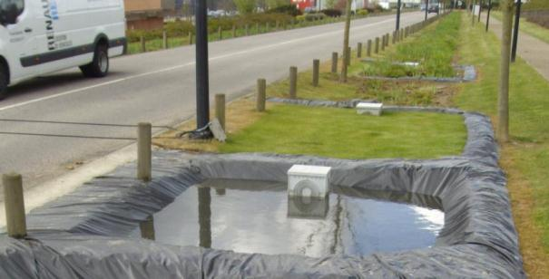
NOUE DE VOIRIE EXPERIMENTALE
Noue plantée
(macrophytes)
2250 VL/j/sens
Noue enherbée
Prélèvements d’eau :
Eau de ruissellement infiltrée dans noue plantée
Eau de ruissellement infiltrée dans noue enherbée
Eau de ruissellement brute
Sol
Infiltration
Regard de
prélèvement
Drain
Notes:
On a évalué la qualité des eaux de ruissellement et quantifier les charges polluantes.

Slide 5

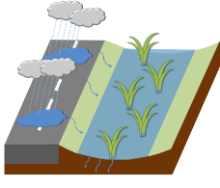
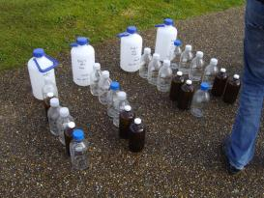
NOUE DE VOIRIE EXPERIMENTALE
MES Matières En Suspension
DBO₅ Demande Biologique en Oxygène
DCO Demande Chimique en Oxygène
N_{K} Azote Kjeldhal
P Phosphore total
ETM Métaux lourds (Cu, Pb, Zn, Cd, As, Hg)
HT Hydrocarbures totaux
HAP Hydrocarbures aromatiques polycycliques
Indicateurs de qualité
Nutriments
Polluants
Plus de 500 analyses
Réalisées selon les normes ISO, trois répétitions
12 évènements pluvieux en 3 ans
Prélèvement dans les trois biefs
Notes:
On a évalué la qualité des eaux de ruissellement et quantifier les charges polluantes.

Slide 6
CONTEXTE et OBJECTIFS
Problématique
Absence de mesure et quantification des polluants dans les EP de voirie
Réponse théorique sur la pollution chronique des eaux pluviales
❶ Mieux comprendre les intrants dans les noues
❷ Est-il plus intéressant de planter des macrophytes plutôt que du gazon ?
❸ Mieux comprendre les processus de dépollution
❹ Améliorer la conception des ouvrages pour augmenter les performances de traitement des EP
Objectifs
❷
Projet R&D de 3 ans
Partenariat, université, écoles et bureau d’étude
Expérimentation
Moyens et mise en œuvre
Notes:
La pollution chronique des EP sur voirie fait souvent l’objet de réponses plutôt théoriques liées à une absence de mesure et de quantification de la pollution. On cherche a affiner les connaissances sur les intrants sur une opération significative. Préciser c’est une thèse.

Slide 7
QUALITE DES EAUX DE RUISSELLEMENT ?
Programme ECOPLUIES, basé sur 17 études
Valeurs Min et Max
Moyenne
mg/L
Notes:
Programme EOPLUIEs = on regarde des concentrations sur les zones résidentielles et commerciales de 17 autres études. AJOUTER LES COEFFICIENT (x 1000) et LES HAP

Slide 8
QUALITE DES EAUX DE RUISSELLEMENT ?
Programme ECOPLUIES, basé sur 17 études
Valeurs observées dans la noue expérimentale
Valeurs Min et Max
Moyenne
mg/L

Slide 9
QUALITE DES EAUX DE RUISSELLEMENT ?
Programme ECOPLUIES, basé sur 17 études
Valeurs observées dans la noue expérimentale
Valeurs Min et Max
Moyenne
Moyenne
mg/L

Slide 10
QUALITE DES EAUX DE RUISSELLEMENT ?
CONCLUSIONS
❶ Globalement, concentrations faibles qui n’atteignent jamais les maxima de ce type de zone
❷ Moyennes de la DBO, des hydrocarbures et des métaux inférieures aux moyennes dans ce type de zones
❸ Concentrations en As et Hg inférieures aux limites de détection.
Or
La zone expérimentale présente un trafic élevé
pour le type de zone (2250 VL/j/sens)
Illustration de l’intérêt de la gestion intégrée à la source :
l’eau ne se charge pas en polluants car le ruissellement est limité
Notes:
Globalement, les concentrations sont relativement basses par rapport à ce qui est observé sur ce genre de sites
Les concentrations moyennes évènementielles sont plus faibles que les

Slide 11

QUALITE DES EAUX DE RUISSELLEMENT ?
Pour aller plus loin dans la compréhension des intrants :
Y a-t-il des corrélations simples entre les charges polluantes et des paramètres tels que le trafic ou la pluviométrie ?
Corrélation au trafic ?
Pas de corrélation linéaire évidente
Concentration
Apports atmosphériques
Relation avec la météorologie (pluviométrie et durée temps sec)

Slide 12
CONTEXTE et OBJECTIFS
Problématique
Absence de mesure et quantification des polluants dans les EP de voirie
Réponse théorique sur la pollution chronique des eaux pluviales
❶ Mieux comprendre les intrants dans les noues
❷ Est-il plus intéressant de planter des macrophytes plutôt que du gazon ?
❸ Mieux comprendre les processus de dépollution
❹ Améliorer la conception des ouvrages pour augmenter les performances de traitement des EP
Objectifs
❷
Projet R&D de 3 ans
Partenariat, université, écoles et bureau d’étude
Expérimentation
Moyens et mise en œuvre
Notes:
La pollution chronique des EP sur voirie fait souvent l’objet de réponses plutôt théoriques liées à une absence de mesure et de quantification de la pollution. On cherche a affiner les connaissances sur les intrants sur une opération significative. Préciser c’est une thèse.

Slide 13
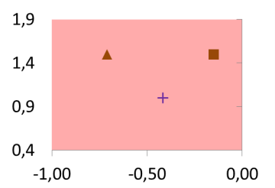
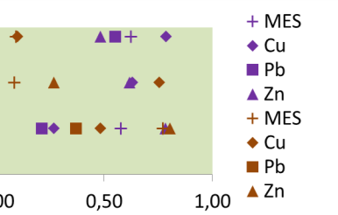

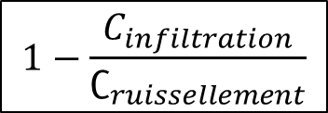
TRAITEMENT DES EAUX PAR INFILTRATION ?
METHODE : Comparaison de la qualité de l’eau de ruissellement
brute et de la même eau de ruissellement après infiltration dans la noue
Fév. 13
Noue plantée
Avr. 12
Fév. 12
Noue enherbée
$$1−\frac{C_{infiltration}}{∁_{ruissellement}}$$
Si <0
Pas d’amélioration
de la qualité de l’eau
Si 0< x <1
Amélioration de la qualité
de l’eau par infiltration

Slide 14
TRAITEMENT DES EAUX PAR INFILTRATION ?
RESULTATS, toutes analyses confondues :
Amélioration de la qualité de l’eau de ruissellement par infiltration
toutes analyses confondues
67% des cas dans la noue plantée
contre
52% des cas dans noue enherbée
Dans le cas ou la noue joue son rôle de filtre, les performances d’abattement en charges polluantes peuvent être intéressantes :
MES | DCO | DBO | Cu | Pb | Zn
28 à 77% | 12 à 66% | 38 à 74% | 27 à 79% | 11 à 55% | 20 à 80%
CONCLUSION
Sans aménagement particulier, la noue, qui reçoit des quantités faibles en contaminants, peut abattre une partie.de ces charges polluantes
Notes:
METTRE LES VRAIES VALEURS

Slide 15
POURQUOI UNE 2ème EXPERIENCE ?
?
Quels processus ont permis d’améliorer la qualité des eaux ?
Comment concevoir les noues pour favoriser ces processus et
augmenter les performances des noues ?
Analyses du sol et des plantes dans la noue
Mais
Faible contamination dans la noue
(Certains polluants < aux limites de quantification)
Impossible de suivre les contaminants directement dans la noue
Mésocosmes contaminés

Slide 16
CONTEXTE et OBJECTIFS
Problématique
Absence de mesure et quantification des polluants dans les EP de voirie
Réponse théorique sur la pollution chronique des eaux pluviales
❶ Mieux comprendre les intrants dans les noues
❷ Est-il plus intéressant de planter des macrophytes plutôt que du gazon ?
❸ Mieux comprendre les processus de dépollution
❹ Améliorer la conception des ouvrages pour augmenter les performances de traitement des EP
Objectifs
❷
Projet R&D de 3 ans
Partenariat, université, écoles et bureau d’étude
Expérimentation
Moyens et mise en œuvre
Notes:
La pollution chronique des EP sur voirie fait souvent l’objet de réponses plutôt théoriques liées à une absence de mesure et de quantification de la pollution. On cherche a affiner les connaissances sur les intrants sur une opération significative. Préciser c’est une thèse.

Slide 17
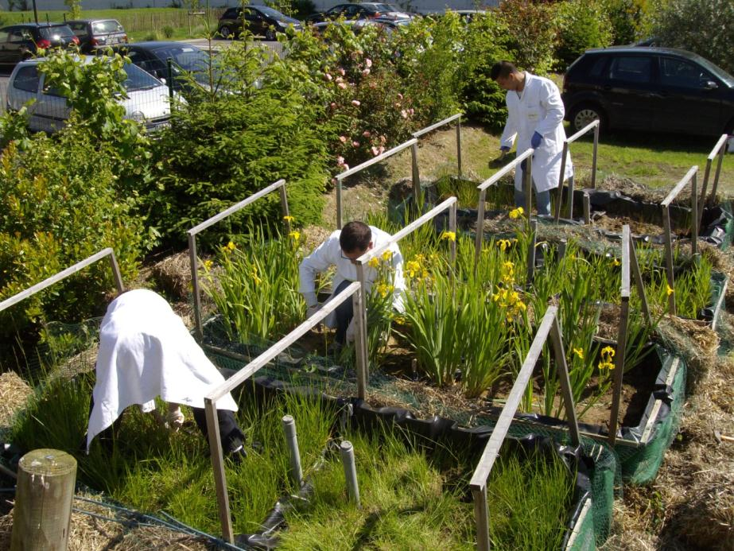
MESOCOSMES CONTAMINES
Jonc commun
Juncus effusus
Baldingère faux-roseau
Phalaris arundinaceae
Iris des marais
Iris pseudacorus
Herbe
Festuca, Lolium
CONTAMINE
TEMOINS
(Non contaminé)

Slide 18
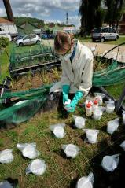
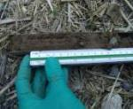
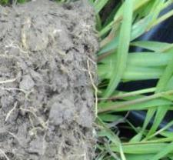
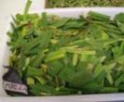

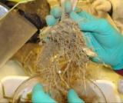
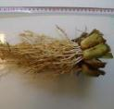
MESOCOSMES CONTAMINES
Contamination
Juin 2012
Métaux lourds (mg/kg sol TFS) |  |  | Hydrocarbures aromatiques polycycliques (mg/kg sol TFS)
Cd | Pb | Zn | Phenanthrene | Pyrene | Benzo[a]pyrene
2 | 100 | 300 | 10 | 10 | 10
Prélèvements
Tous les 6 mois pendant 2 ans
Parties aériennes
(tiges, feuilles, fleurs)
Sol
Rhizosphere
(sol sous influence de la racine)
Parties souterraines
(racines, rhizomes)

Slide 19
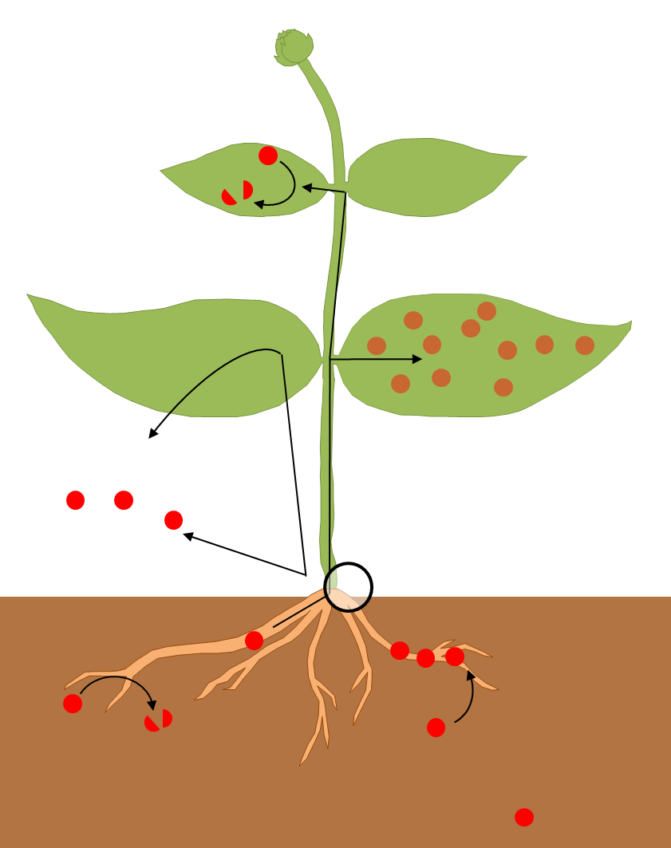
ROLE DES PLANTES ou PHYTOREMEDIATION
Polluant
Utilisation des plantes et des microorganismes du sol pour séquestrer, extraire et/ou dégrader des polluants
Phytodégradation
Un ensemble de processus
Phytovolatilisation
Phytoextraction
Rhizodégradation
Phytostabilisation
Notes:
Les plantes présentent des propriétés génétiques endogènes, biochimiques ou physiologiques qui les placent comme agent idéal pour la remédiation du sol

Slide 20
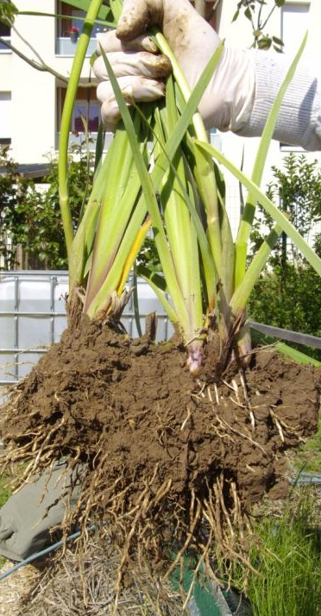
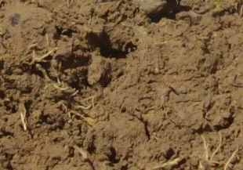
ROLE DES PLANTES ou PHYTOREMEDIATION
Polluant
Parties
aériennes
Métaux
exportables
Phytoextraction
Parties
souterraines
Accumulation des métaux dans les parties aériennes des plantes
Réversible
Phytostabilisation
Transfert des métaux du sol vers les parties souterraines des plantes
SOL

Slide 21

QUELLE PLANTE EXTRAIT LE PLUS DE METAUX ?
Concentration en métal dans les plantes (à 6 mois):
mg de Zn / kg de plante
Notes:
On a pris l’exemple du cadmium car c’est le plus toxique des métaux introduits dans les mésocosmes.

Slide 22
QUELLE PLANTE EXTRAIT LE PLUS DE METAUX ?
Masses des plantes (à 6 mois): :
g de plante masse sèche
Notes:
On a pris l’exemple du cadmium car c’est le plus toxique des métaux introduits dans les mésocosmes.

Slide 23
QUELLE PLANTE EXTRAIT LE PLUS DE METAUX ?
Quantité de métal extrait en 6 mois :
mg de Zn extrait / plante

Slide 24
QUELLE PLANTE EXTRAIT ET STABILISE LE PLUS DE METAUX ?
Quantités de métal extrait ou stabilisé par les plantes :
 | Cd (µg) |  | Plomb (mg) |  | Zinc (mg)
 | Parties aériennes | Racines | Parties aériennes | Racines | Parties aériennes | Racines
Jonc | 141 | 214 | 4,9 | 4,8 | 19,8 | 29
Baldingère | 56 | 262 | 2 | 5,6 | 19,7 | 33
Iris | 21 | 28 | 0,5 | 0,6 | 2,4 | 4,3
Herbe | 61 | 298 | 2,5 | 8,8 | 14 | 27
Notes:
EN faisant la même chose dans les racines des plantes on étudie la phytostabilisation.

Slide 25
ROLE DU SOL : DEGRADATION MICROBIENNE
Polluant
Phytodégradation
Phytovolatilisation
Phytoextraction
Dégradation de polluants organiques par les microorganismes
± facilité par les plantes
Rhizodégradation
Phytostabilisation
Notes:
Les plantes présentent des propriétés génétiques endogènes, biochimiques ou physiologiques qui les placent comme agent idéal pour la remédiation du sol

Slide 26
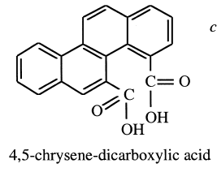
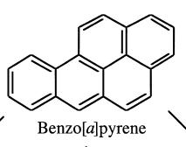
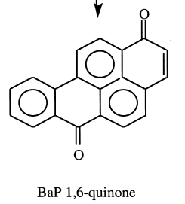
ROLE DU SOL : DEGRADATION MICROBIENNE
Bactéries
Champignons
Dégradation de polluants organiques par les microorganismes
± facilité par les plantes
Rhizodégradation
Phytostabilisation
Notes:
Les plantes présentent des propriétés génétiques endogènes, biochimiques ou physiologiques qui les placent comme agent idéal pour la remédiation du sol

Slide 27
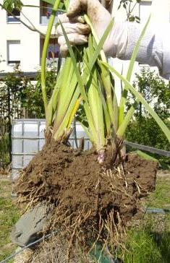
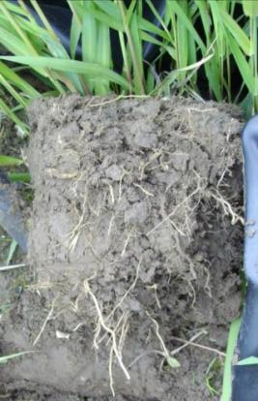
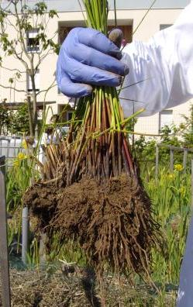
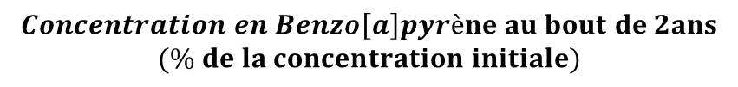
QUELLE PLANTE FAVORISE LA DEGRADATION DES HAP ?
$$Concentration en Benzo\left[a\right]pyrène au bout de 2ans$$
$$(\% de la concentration initiale)$$
Sol
Rhizosphere
JONC
BALDINGERE
IRIS
Notes:
Les plantes présentent des propriétés génétiques endogènes, biochimiques ou physiologiques qui les placent comme agent idéal pour la remédiation du sol

Slide 28
CONCLUSIONS
Qualité des eaux de ruissellement
Intérêt de la gestion à la source
Séparateurs à HC inappropriés
Pollution des eaux de ruissellement faible
La qualité de l’eau est améliorée par infiltration dans la noue
Traitement eau par infiltration
Intérêt des macrophytes
Rôle des plantes
Phyto-extraction et
-stabilisation des métaux
Rhizodégradation
Importance du choix des plantes pour la dépollution
Rôle du sol
Les microorganismes peuvent dégrader les polluants organiques même les plus récalcitrants
Notes:
Quelles conclusions peut-on tirer des deux expériences menées ? Avantage en terme de dépollution où tout va à l’exutoire

Slide 29
PERSPECTIVES
❶ Bilan du devenir des polluants dans la noue
Réaliser des analyses dans la noue, en améliorant les techniques au laboratoire, pour suivre les contaminants dans les eaux, le sol et les plantes même s’ils sont en concentration faible
❷ Fin des travaux de doctorat, début 2015
Conclure sur des éléments de conception des noues de voirie permettant d’améliorer la qualité de l’eau par infiltration
❸ Poursuivre les travaux de R&D
Tester différents sols, s’intéresser à d’autres ouvrages de la gestion intégrée des eaux pluviales,…
Notes:
Quelles conclusions peut-on tirer des deux expériences menées ? Avantage en terme de dépollution où tout va à l’exutoire

Slide 30

LES NOUES, ENCORE DU PAIN SUR LA PLANCHE
Que deviennent les polluants dans la noue ?
Polluants inorganiques
Polluants organiques
Sorption
Précipitation
TRANSFERT
RETENTION
Percolation
Lixiviation
Diffusion
Lessivage
Filtration mécanique
Décantation
Rétention biologique
Aération
Bioremédiation
Infiltration
Nitrification
Minéralisation
Oxydo-réduction
Volatilisation
Photo-, Hydrolyse
Cométabolisme
Photosynthèse
Respiration
TRANSFORMATION
5
Notes:
Voilà, j’ai conclu sur une expérience assez rigolote pour vous illustrer un peu la diversité des processus de dépollution et la complexité du système. Le sol c’est une matrice environnementale complexe. Si je m’en suis sortie pas trop mal, là vous vous dites bon en fait c’est super simple, le sol il filtre, les plantes elles absorbent et le tour est joué.

Slide 31
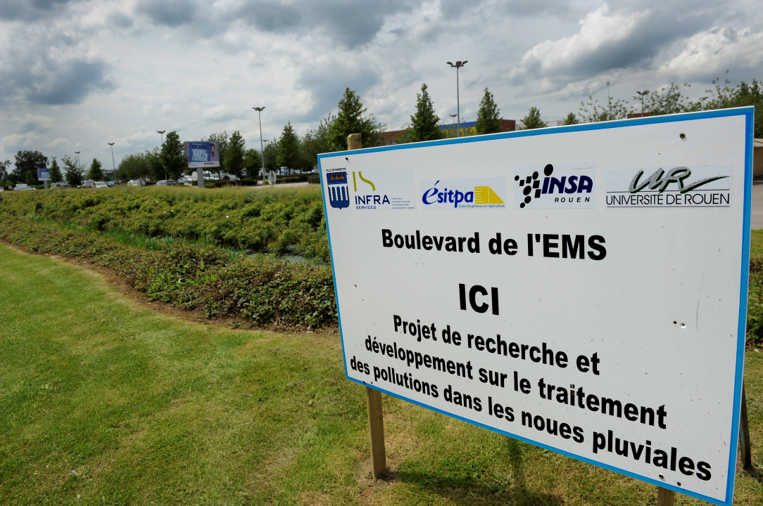
MERCI DE VOTRE ATTENTION
Notes:
Voilà, j’ai conclu sur une expérience assez rigolote pour vous illustrer un peu la diversité des processus de dépollution et la complexité du système. Le sol c’est une matrice environnementale complexe. Si je m’en suis sortie pas trop mal, là vous vous dites bon en fait c’est super simple, le sol il filtre, les plantes elles absorbent et le tour est joué.

